Slide 1


Innovación y robótica
+FPGA
Notes:
Vamos a comenzar un viaje de 30 minutos en el que iremos descubriendo cosas.
Soy Juan González, del depto de innovación y robótica

Slide 2
Curiosidad
Notes:
La curiosidad es ese instinto natural que tenemos que nos impulsa a ir más allá, a descubrir cosas nuevas, a aprender.

Slide 3
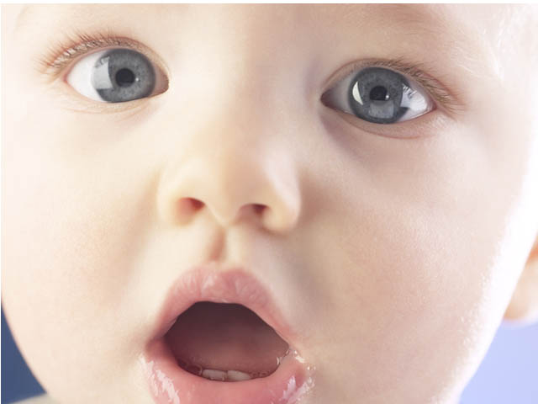
Notes:
La tenemos desde que nacemos. Sólo hay que ver la cara de los bebés

Slide 4
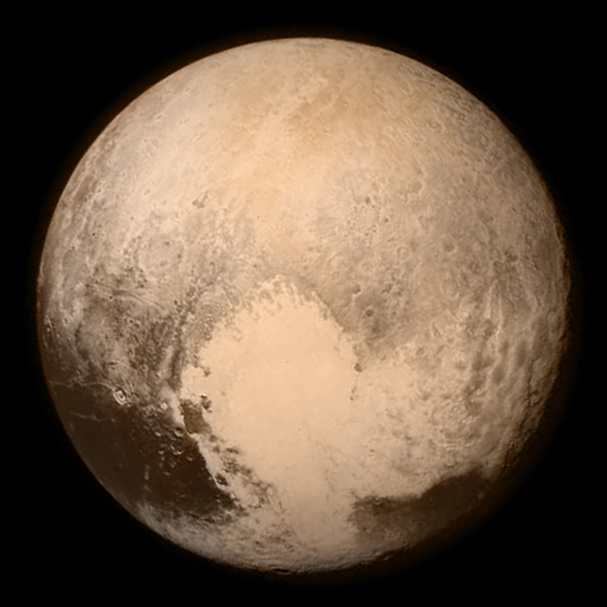
Notes:
La curiosidad es tan potente que nos impulsa a enviar sondas a planetas lejanos. Sólo para saciar esta curiosad! Con el único fin de saber
Curiosidad como motor. Necesitamos saber. Si hay un muro, queremos saber qué hay al otro lado

Slide 5
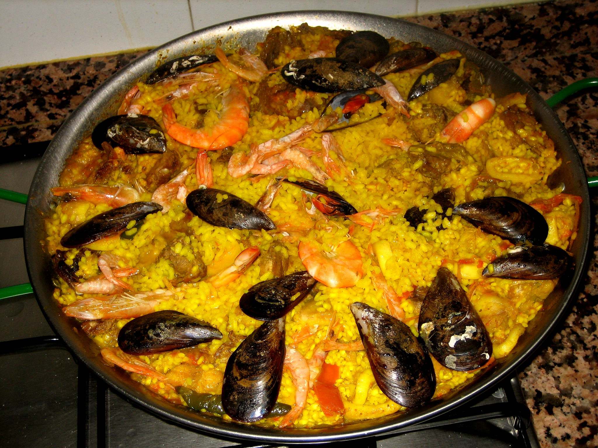
Notes:
La curiosidad es particular. Nos afecta de diferente manera. Hay gente que le da igual qué haya en plutón, pero tendrá mucha curiosidad por otras cosas. Por ejemplo la cocina.
Hay gente que siente pasión por la comida. A todos nos gusta. La necesitamos para vivir, pero a muchos les apasiona. Ahí tenemos master chef.
Imaginaos un mundo donde no estuviesen disponibles las recetas de cocina. Estarían frustrados.No poder saber qué ingredientes la componen. Afortunadamente este conicimiento es ancestral y todos podemos saciar nuestra curiosidad.

Slide 6
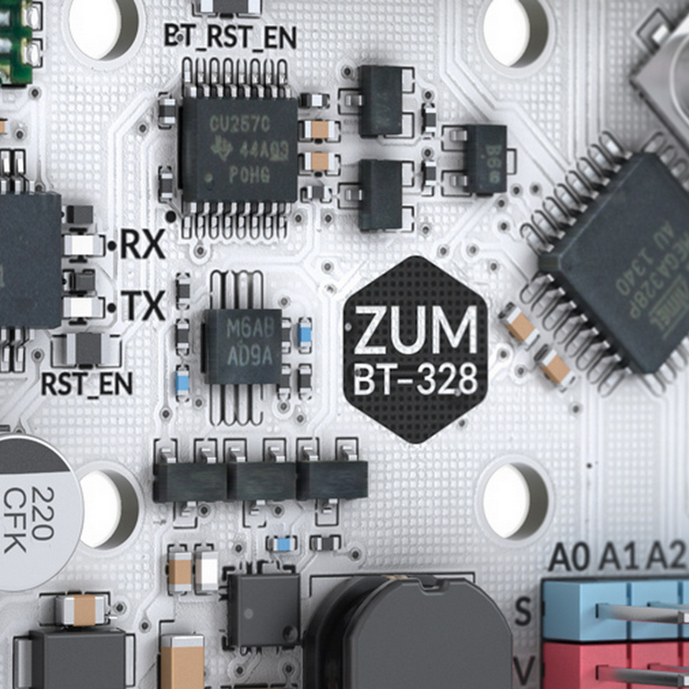
Notes:
En mi caso, la curiosidad me ha dado por el tema tecnológico. Siempre he querido saber qué había dentro de los juguetes, de los ordenadores.
Fijaros si es tan potente este sentimiento que te lleva a destripar tus juguetes favoritos, aún a sabiendas de que nunca quedarán como como al principio y seguramente dejarán de funcionar. Pero es que necesitas saber!!!!!!

Slide 7
Crear
Notes:
Con la curiosidad aprendemos. Con esos conocimientos adquiridos podemos crear, construir
Y en el caso de los makers, es algo que necesitamos. Aprendemos a través de la curiosidad, pero necesitamos construir para comprender perfectametne ese conocimiento

Slide 8
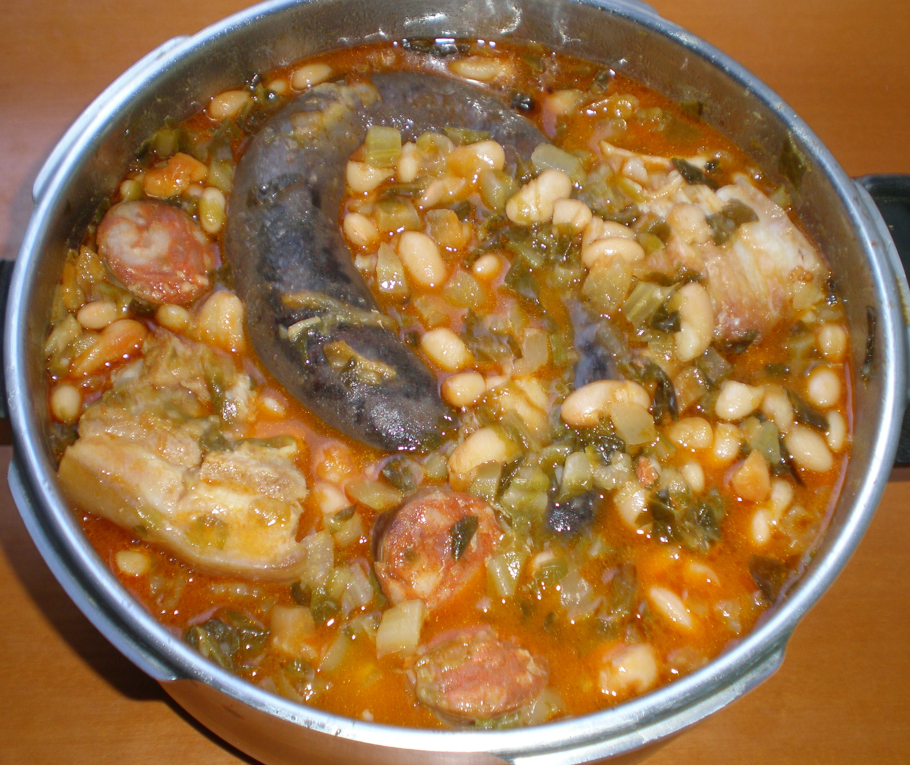
Notes:
Una vez que conoces los ingredientes de la receta, la pones en práctica. Quieres cocinar. Quieres crear comidas.
La curiosidad es el afán de saber para luego crear. La sociedad lo pone fácil para aprender a cocinar

Slide 9
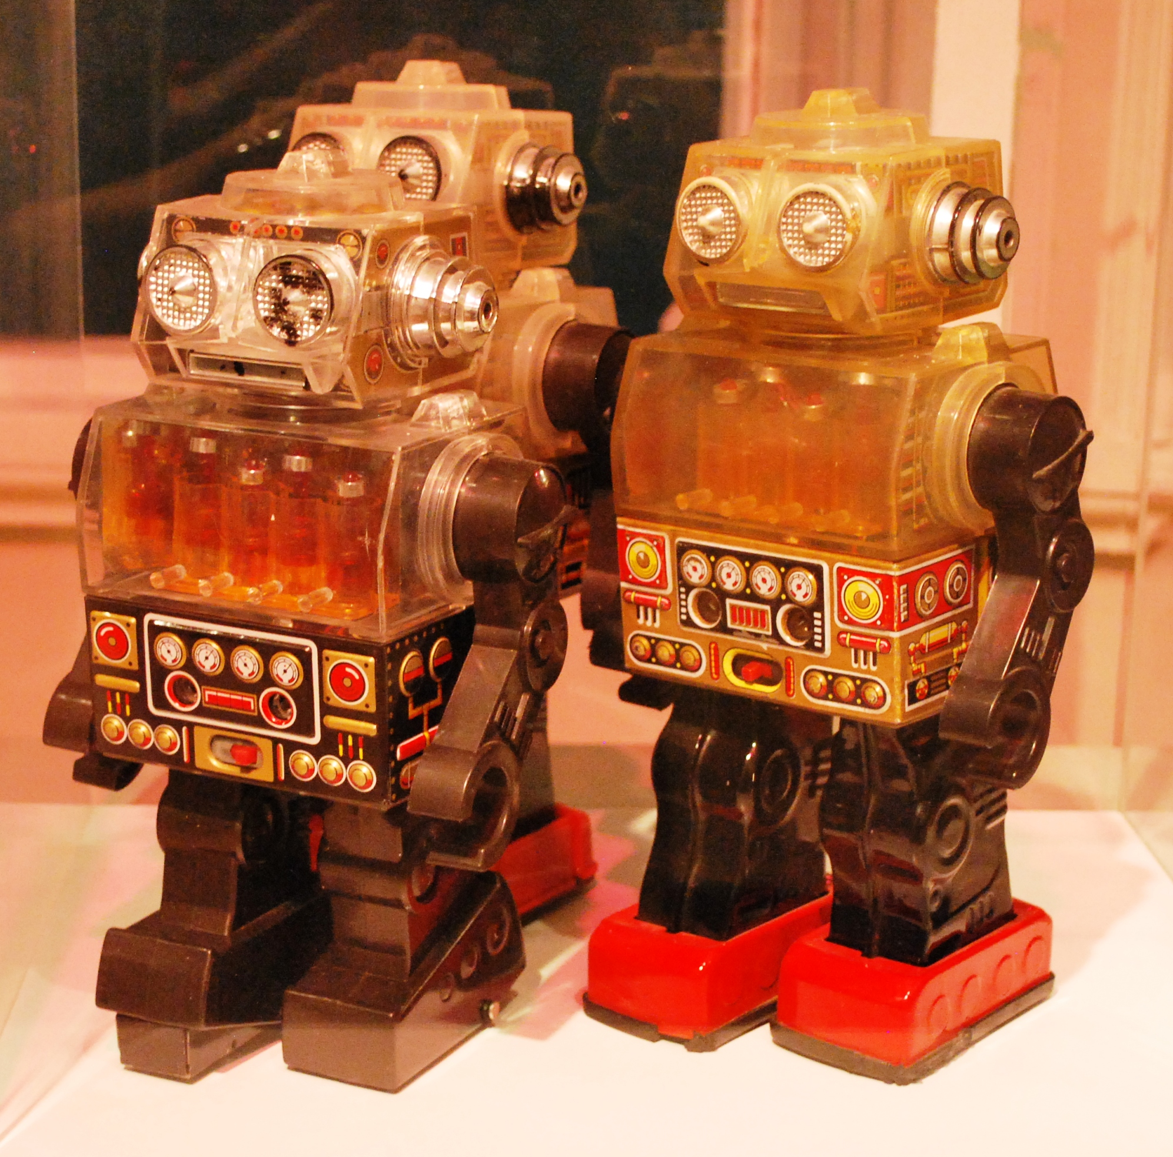
Notes:
Desmontar un robot para comprenderlo y luego contruir el tuyo propio

Slide 10
Compartir
Notes:
¿Qué ocurre cuando ves una película que te ha gustado mucho? ¿Qué haces cuando has leido un libre que te ha fascinado? ¿Y cuando has prabado un plato delicioso?
→ QUE LO QUIERES CONTAR!!! Es muy humano y normal. “Ahora vas y lo cascas”
- Mirar la cara de emoción de un niño cuando ve por primera vez un perro. Te busca y te dice: “Mira!” porque le gusta tanto, le sorprende tanto que lo quiere compartir contigo!

Slide 11
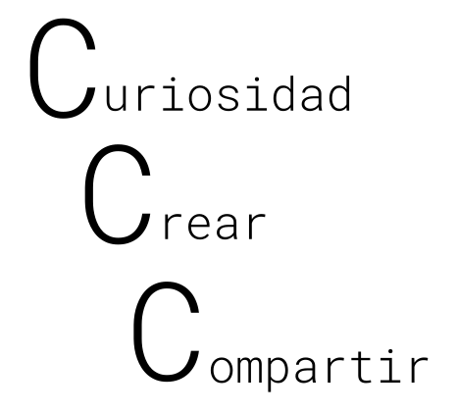
Notes:
Estas son las tres Cs. Son algo innato al ser humano. No lo podemos evitar. No podemos luchar contra ello
Si hay un muro, la curiosidad nos hará que miremos qué hay al otro lado. Y haya lo que haya, lo contaremos y lo compartiremos con alguien. Y crearemos mapas o dibujos de lo que hemos visto.

Slide 12
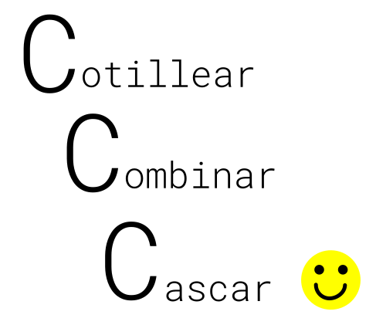
Notes:
Fijaos si es algo normal :-) En todas las ciudades y sobre todo en los pueblos de españa se hace desde generaciónes.
Se tiene mucha curiosidad por la vida de los demás: cotillear y enterarse de los detalles.
Combinarlo con otros cotilleos para crear una historia más “interesante”. Y por último lo cascas con tus vecinos: compartir

